Slide 1
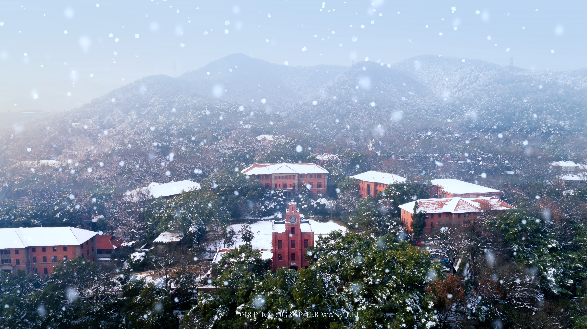
通过一个深度摄像头实时重建互动双手的姿势和形状
Real-time Pose and Shape Reconstruction of Two Interacting Hands With a Single Depth Camera
张海杰 2019.12

Slide 2
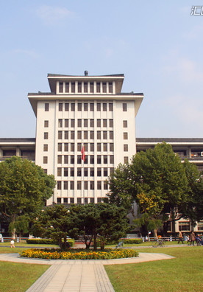
01
研究意义
02
解决办法
目录
Research significance
Solution
Contents
03
现存限制
04
应用场景
Existing limitations
Application scenarios

Slide 3
研究意义
PART 1
研究背景
相关工作
方法差异

Slide 4
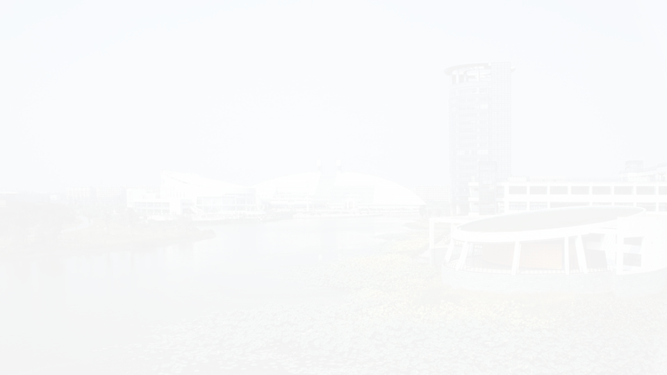
01
研究背景
计算机视觉
计算机图形学
人机交互
应用领域
神经网络
MANO
模型
深度传感器
技术发展

Slide 5
01
相关工作
RBG 摄像头
生成（generative）的方法
单手的捕捉
识别（discriminative）的方法
深度摄像头
混合（hybrid）的方法
手的模型
几何基元（geometric primitive）
激光或者样本扫描
表面模型（surface model）
从深度图像自动生成
使用标记手套
双手的捕捉
非实时
无法解决碰撞问题

Slide 6
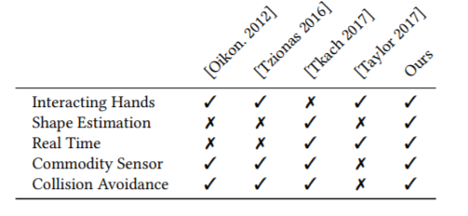
01
方法差异
手的互动
形状估计
实时
商业传感器
碰撞规避

Slide 7
解决办法
PART 2
方法概述
手部模型
数据生成
神经网络

Slide 8
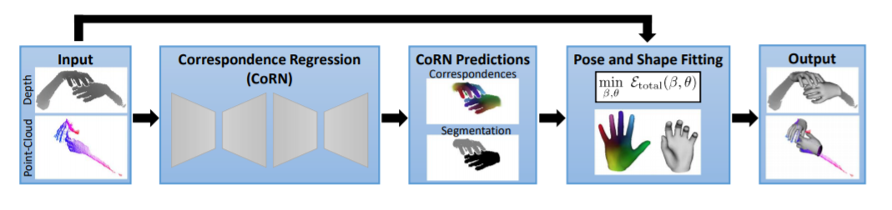
01
方法概述

Slide 9
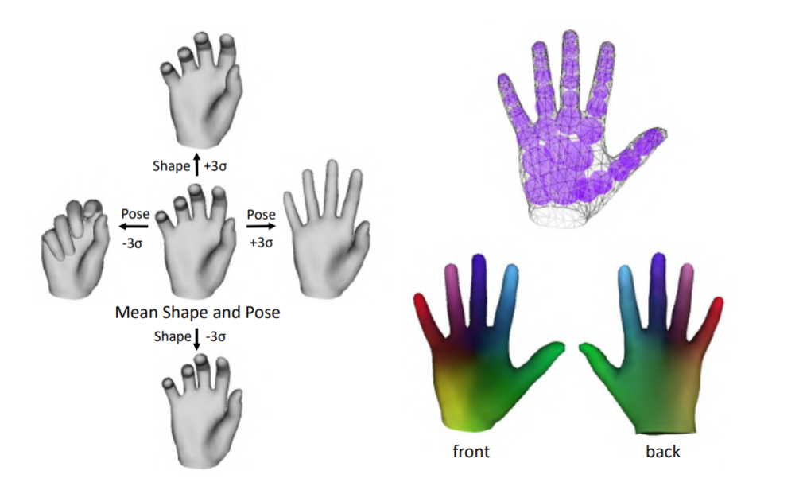
01
手部模型
MANO手动模型的图示（左）随着的增加碰撞代理（右上），以及对应的颜色编码（右下）。 请注意，正面和背面颜色分配的饱和度不同，尤其是在手掌区域。

Slide 10
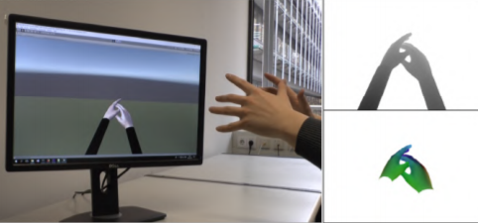
01
数据生成
通过跟踪两只在安全距离的分开的手来生成合成数据集，用于实时控制虚拟场景中两个交互手的基物理的模拟（左）。 输出深度图（右上方）和密集的表面注释（底部右图）。

Slide 11
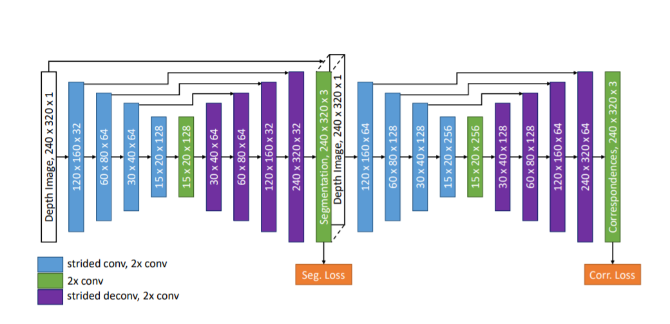
01
神经网络
correspondence regression network (CoRN)
我们的对应回归网络（CoRN）由两个堆叠式编码器/解码器网络。 图层块的输出大小为指定为高度×宽度×特征通道数。 除此之外图层块的颜色表示执行了哪些操作（最佳以彩色显示）。

Slide 12
现有限制
PART 3
一些缺陷
未来方向
Notes:
【感谢兴兴的投稿】

Slide 13
01
一些缺陷
计算资源耗费大
深度传感器限制
特殊情况
两台GPU加速器，1080ti
一台用于跑神经网络、一台用于优化。
手快速运动时，深度图像会模糊。
一只手被遮挡会变得很奇怪。

Slide 14
01
未来方向
激光扫描比深度传感器有更好的细节
双手操控物体
把手和物体分开是个很大的挑战。

Slide 15
应用场景
PART 4
VR
Notes:
【感谢兴兴的投稿】

Slide 16
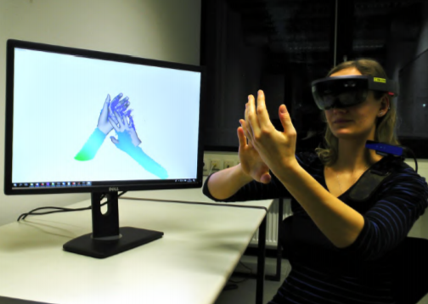
01
VR
Notes:
【感谢兴兴的投稿】

Slide 17
THANK YOU
Notes:
【感谢兴兴的投稿】

